Slide 1
Mindmap / Begrebskort Rutediagram
med PowerPoint

Slide 2
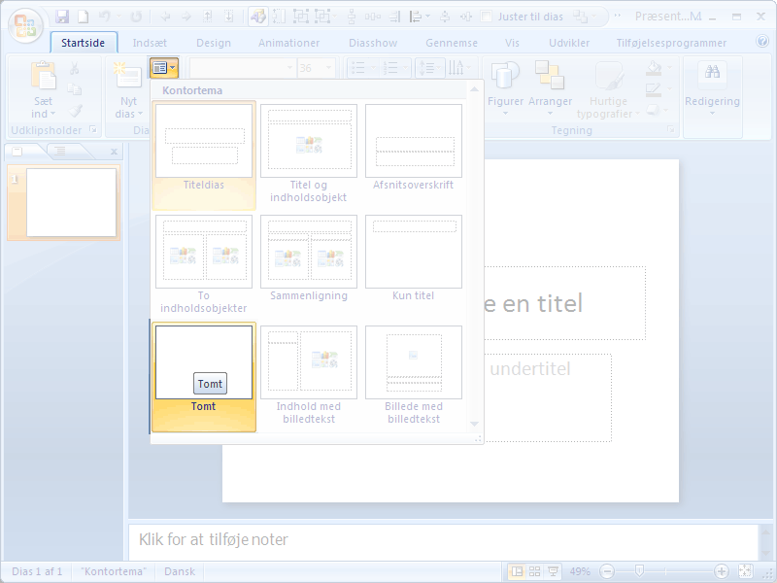
Vælg diaslayout
Vælg fanen Startside
Tryk Layout
Vælg Tomt

Slide 3
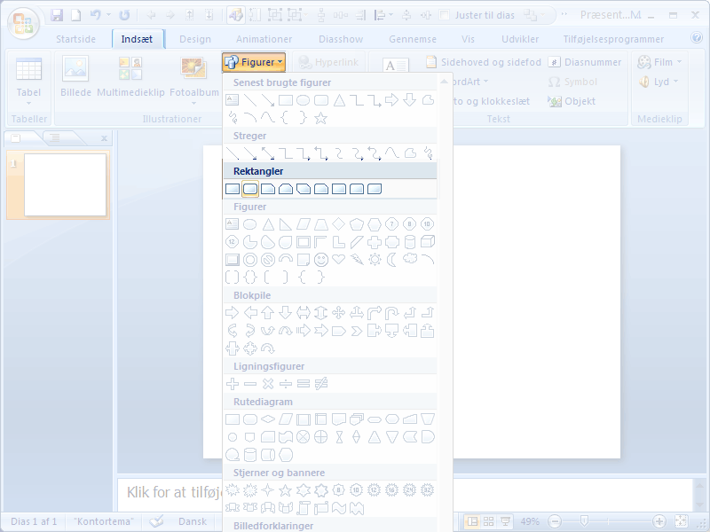
Opret figur
Vælg fanen Indsæt
Tryk Figurer
Vælg et Rektangel

Slide 4
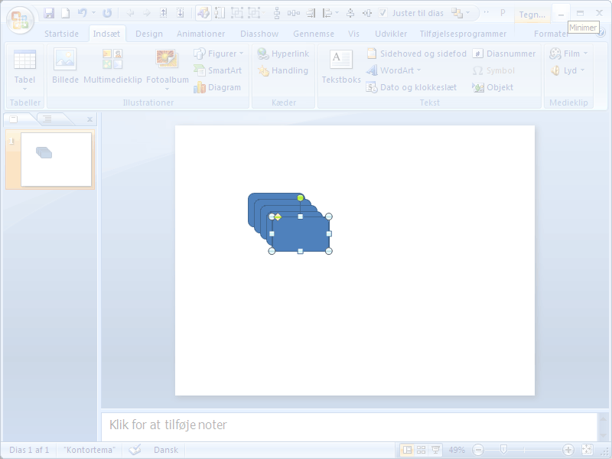
Tegn en figur og lav dubletter
Tegn et rektangel
Tast CTRL +D et antal gange

Slide 5
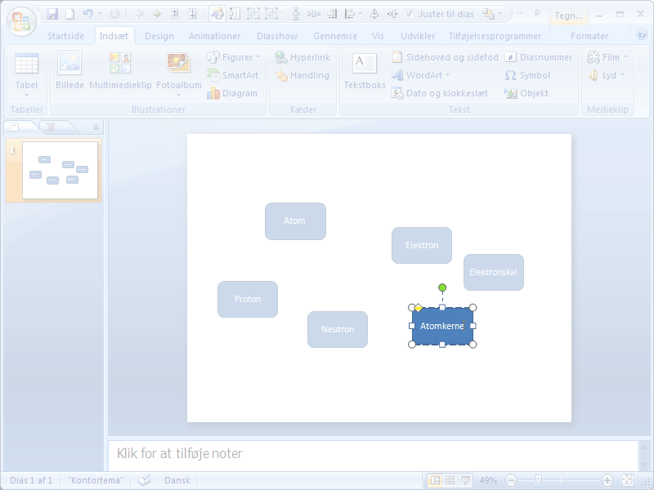
Skriv begreber
Fordel rektanglerne
Klik på et rektangel og skriv et begreb

Slide 6
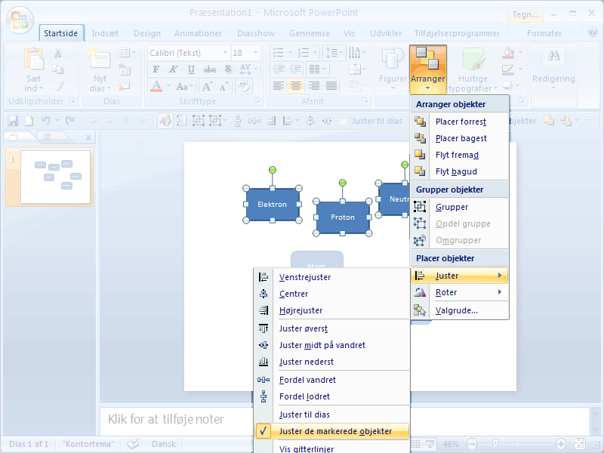
Juster markerede objekter indbyrdes
Marker de rektangler der skal justeres indbyrdes
Vælg fanen Startside
Tryk Arranger
Vælg Juster
Vælg Juster de markerede objekter

Slide 7
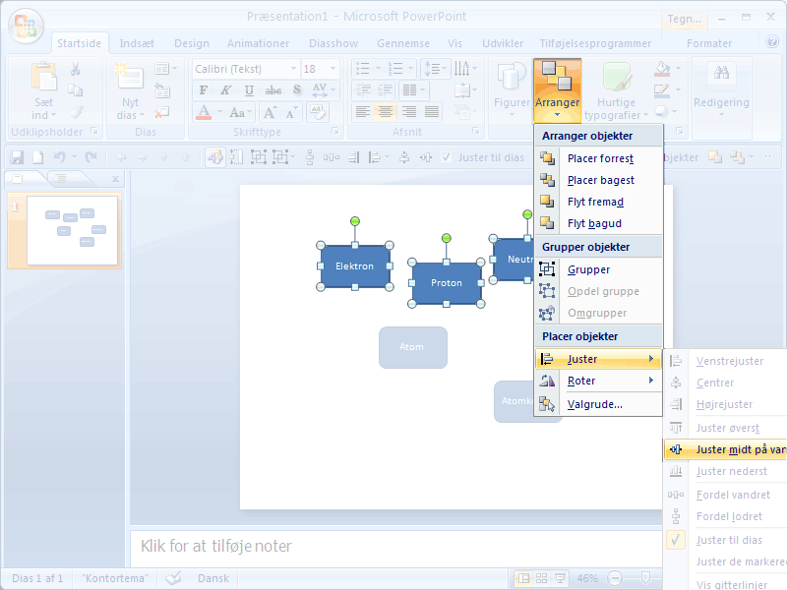
Juster midt på vandret
Tryk Arranger
Vælg Juster
Vælg Juster midt på vandret

Slide 8
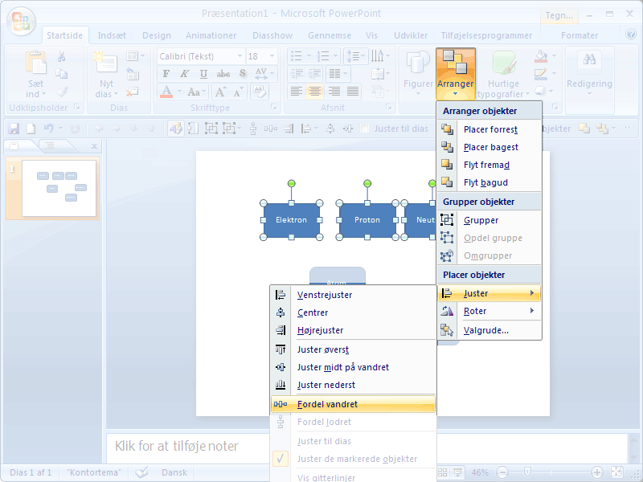
Fordel vandret
Tryk Arranger
Vælg Juster
Vælg Fordel vandret

Slide 9
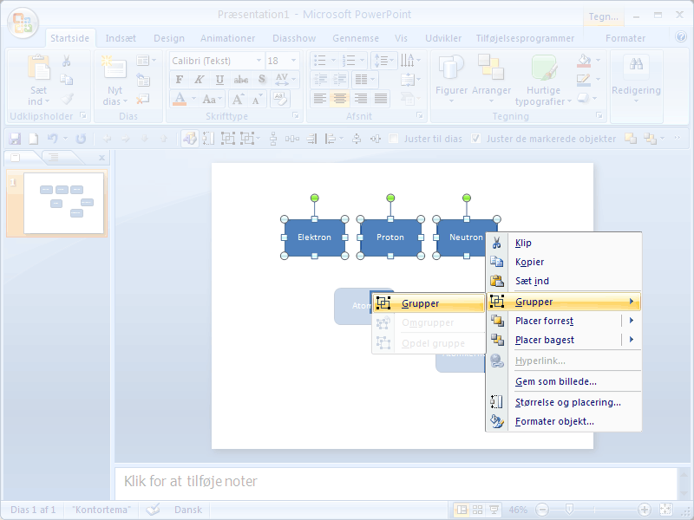
Gruppér
Højreklik på et af de markerede objekter
Vælg Grupper
Vælg Grupper (når objekterne er grupperede kan de flyttes samlet)

Slide 10
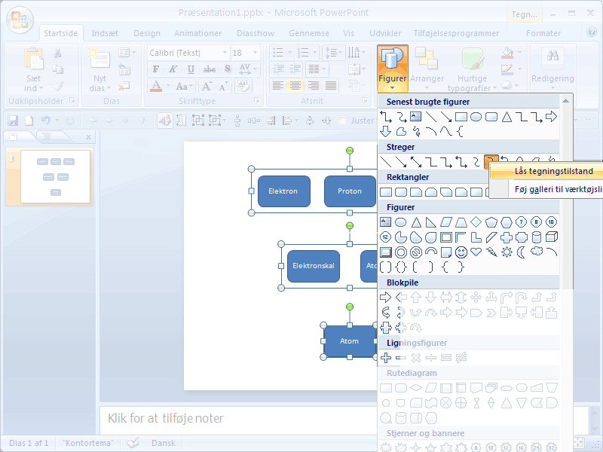
Forbered Tilføj forbindelser
Opret, arranger og gruppér resten af begreberne
Tryk Figurer
Højreklik på en forbindelse
Vælg Lås tegnetilstand

Slide 11
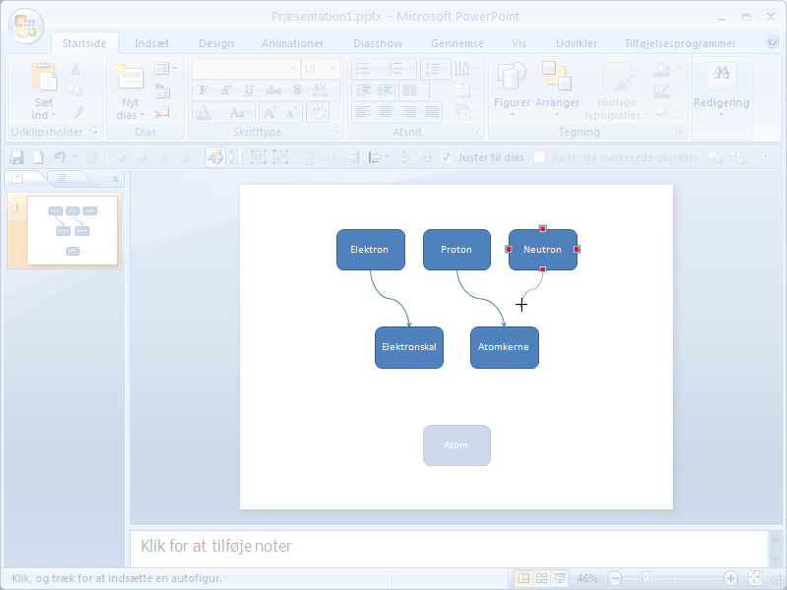
Tilføj forbindelser
Træk en forbindelse fra et ankerpunkt på en figur til et ankerpunkt på en relateret figur

Slide 12
Elektron
Proton
Neutron
Elektronskal
Atomkerne
Metalatom
Ikke-metalatom
Kation
Anion
Ionforbindelse
Metal
Atomgitter
Molekyle

